Slide 1
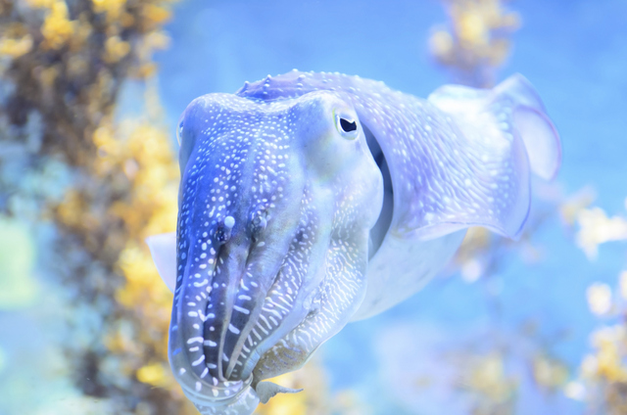
La sepia

Slide 2
Características
La Sepia común es de hasta 65 cm de largo y puede pesar 4 kg, los animales en los mares más cálidos son generalmente más pequeños. Poseen ocho brazos con cuatro hileras de ventosas cada uno y dos tentáculos más largos para capturar su presa, que, sin embargo, se retracta en las bolsas debajo de los ojos si no se utiliza. Tienen un caparazón interna, dorsal, aplanada, denominada jibión, para la flotación y la estabilización. El cuerpo es aplanado dorso-ventralmente con una costura final periférica. Este último, junto con el sifón son los principales órganos de locomoción. El dorso de la sepia es estampado con rayas, pero, dado que la piel está llena de cromatóforos, puede cambiar de inmediato y claramente su coloración y diseño. Los dos ojos son lentes muy desarrolladas y tienen una pupila en forma de W. Incluso tienen más células foto receptoras que los mamíferos y pueden ver todos los colores, menos el rojo, que es absorbido primero en el agua.

Slide 3
Hábitat
La sepia suele habitar en fondos arenosos y en las praderas submarinas o en sus proximidades, aunque raramente podemos encontrarla en fondos rocosos con crecimientos de algas, donde suele ir a cazar. Podemos encontrarla desde la superficie hasta grandes profundidades por todo el Mediterráneo.

Slide 4
Alimentación
La sepia es un molusco que vive de noche, alimentándose de langostas, crustáceos y otros peces pequeños que caza al acecho. Durante el día suele vivir enterrada en la arena u oculta entre plantas marinas. Si aparece una presa intenta atraparla por sorpresa con sus poderosos tentáculos. La víctima es capturada por los brazos largos y llevada a la boca, donde es retenida por los ocho tentáculos cortos mientras es devorada con sus afiladas mandíbulas.

Slide 5
Especies
Hay dos especies más de este género en el mar Mediterráneo, la Sepia orbignyana, con una espina visible en el extremo del jibión y es de menor tamaño, y la sepia pequeña Sepia elegans de menor tamaño. Se distinguen unas de otras por la forma, tamaño y disposición de las ventosas y del “brazo de copulación”, puesto que su distribución, están extendidas por el Mediterráneo, y sus costumbres son similares.

Slide 6
Reproducción
Durante el periodo de reproducción, que suele ser en primavera, los machos de sepia suelen adoptar una coloración llamativa similar a la de la foto, en forma de cebra. Durante el celo el macho pasa su capsula seminal a la hembra con ayuda de su brazo de cópula. Los huevos fecundados son depositados al cabo de pocas horas. El macho suele quedarse junto a su compañera y no la abandona hasta su muerte.
Los más de 500 huevos que pone la sepia, en forma de limón de color oscuro y de unos 8 mm. De grosor se sujetan al fondo en racimos. Al cabo de dos meses de la puesta los huevos eclosionan en forma de sepias completamente desarrolladas de un centímetro de tamaño, con un comportamiento y costumbres similares a los adultos.

Slide 7
Curiosidades
Que si los embriones de la Sepia común están expuestos a cierta presa seguro que van a cazar de preferencia esa presa más tarde en su vida? Que la caparazón de la sepia común se llama jibión y se utiliza como proveedor de calcio y como piedra para frotar en las aves enjauladas y Reptiles? Que en la actualidad 786 especies existentes de cefalópodos son conocidos por la ciencia y algunos más esperan ser descubiertos? Que la tinta de la sepia común es la base para el color marrón del pintor que se llama colores sepia.

